Slide 1
Мастер-класс по аппликации в подготовительной к школе группе
Подготовила: воспитатель
подготовительной к школе группы
Лисенкова Н. В.

Slide 2
Тема: «Ландыши»
Техника: аппликация
Цель: Отражение в аппликации характерных внешних особенностей.
Задачи: Знакомить со способами создания образов: пользование шаблоном, силуэтное вырезание по нарисованному контуру. Развивать мелкую моторику рук. Воспитывать бережное отношение к первоцветам.
Материалы: цв. бумага, ножницы, клей-карандаш, шаблон.

Slide 3
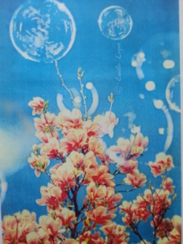
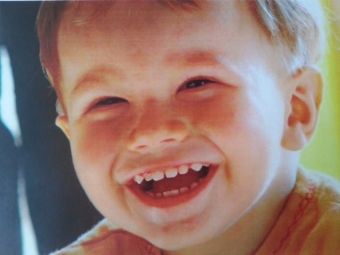
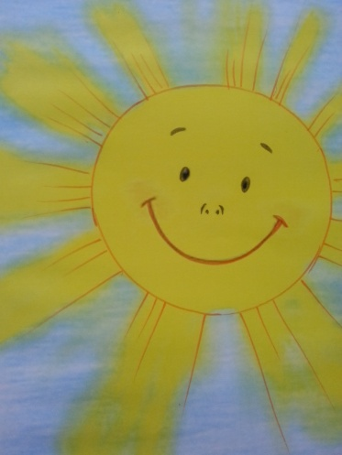
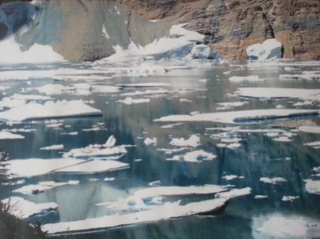
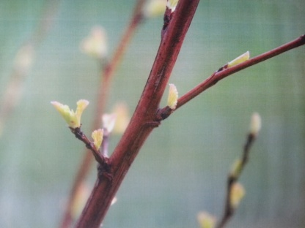
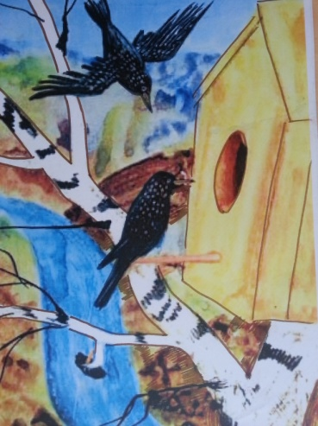
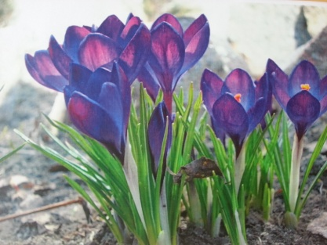
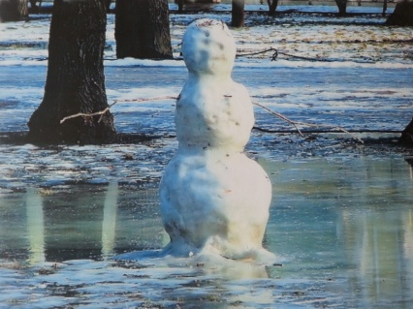
Помоги весне расцвести
Входят дети, рассаживаются за столы
Педагог:
Деньки стоят погожие,
на праздники похожие.
А в небе –солнце тёплое,
Весёлое и доброе.
Все реки разливаются,
Все почки раскрываются,
Ушла зима со стужами,
Сугробы стали лужами.
Покинув страны южные,
Вернулись птицы дружные.
Пришла пора весенняя,
Пришла пора цветения.
И, значит, настроение
У всех людей – весеннее.
Во время чтения стихотворения демонстрировать иллюстрации весенних пейзажей.

Slide 4
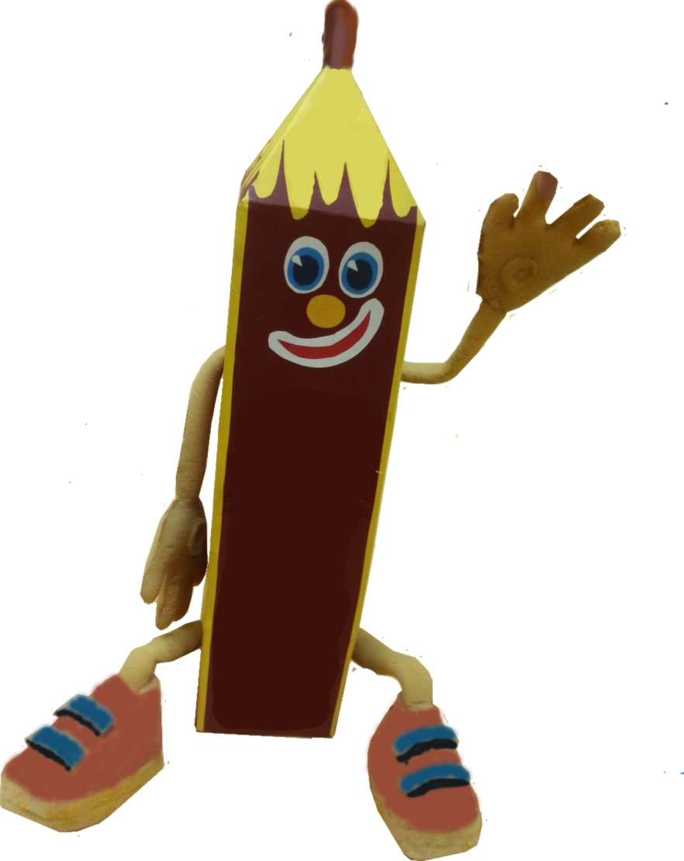
Педагог:
-О каком времени года это стихотворение?
Дети:
-О весне
Педагог:
-Весна- замечательное время года! Природа оживает после зимней спячки. Появляются первые весенние цветы. Солнышко радостно светит, согревая всё вокруг. На деревьях распускаются почки и появляются зелёные листочки. Возвращаются перелётные птицы.
Карандаш:
-Здравствуйте ребята! Вы кажется о весне говорите?
Дети:
-Да

Slide 5
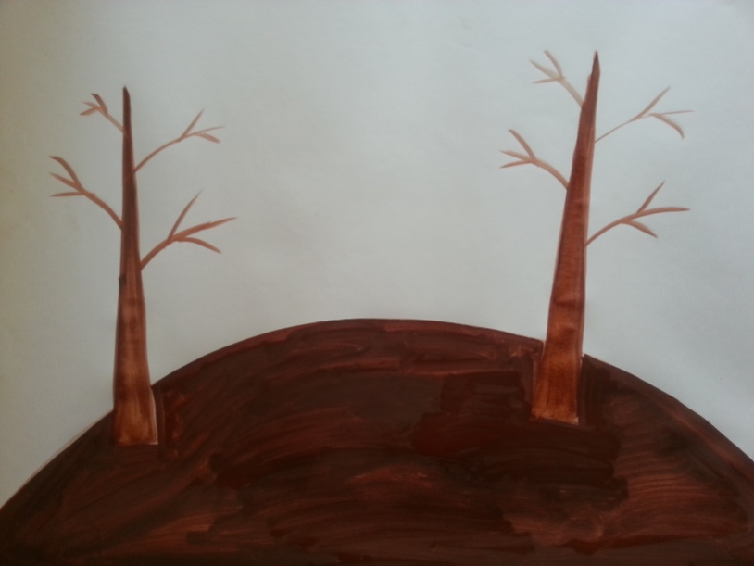
Карандаш:
Тогда , мне нужна ваша помощь. Я начал рисовать весенний пейзаж. Вот он. Но чего-то не хватает. Какой -то он не радостный получился.
(Дети подходят к картине, рассматривают.)
Педагог:
Карандаш, на твоей картине не хватает тепла и весеннего настроения. Ребята, поможем весне расцвести?
Я загадаю вам загадки, а вы отгадывайте.
(По мере отгадывания загадок, педагог дополняет картину Карандаша недостающими изображениями.)

Slide 6
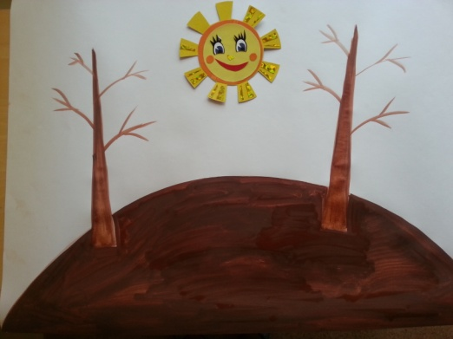
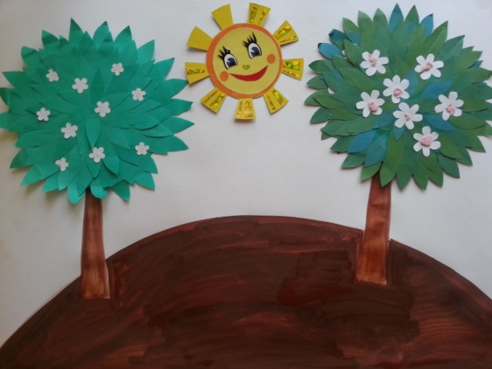
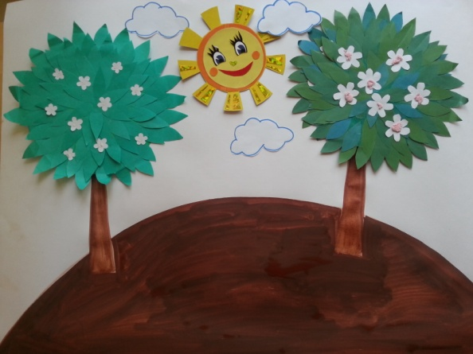
Встаёт рано, ложится поздно,
Светит ярко, греет жарко.
( Солнце)
Весной вырастают,
Осенью опадают.
( Листья)
Пушистая вата
Плывёт куда-то.
Чем вата ниже,
Тем дождик ближе.
( Облака)
Этот цветок распускается в мае,
Белые бусинки он одевает.
( Ландыш)
Карандаш:
Где же мне взять столько ландышей?
Педагог:
Ребята, поможем Карандашу? Давайте сделаем ландыши из цветной бумаги.

Slide 7
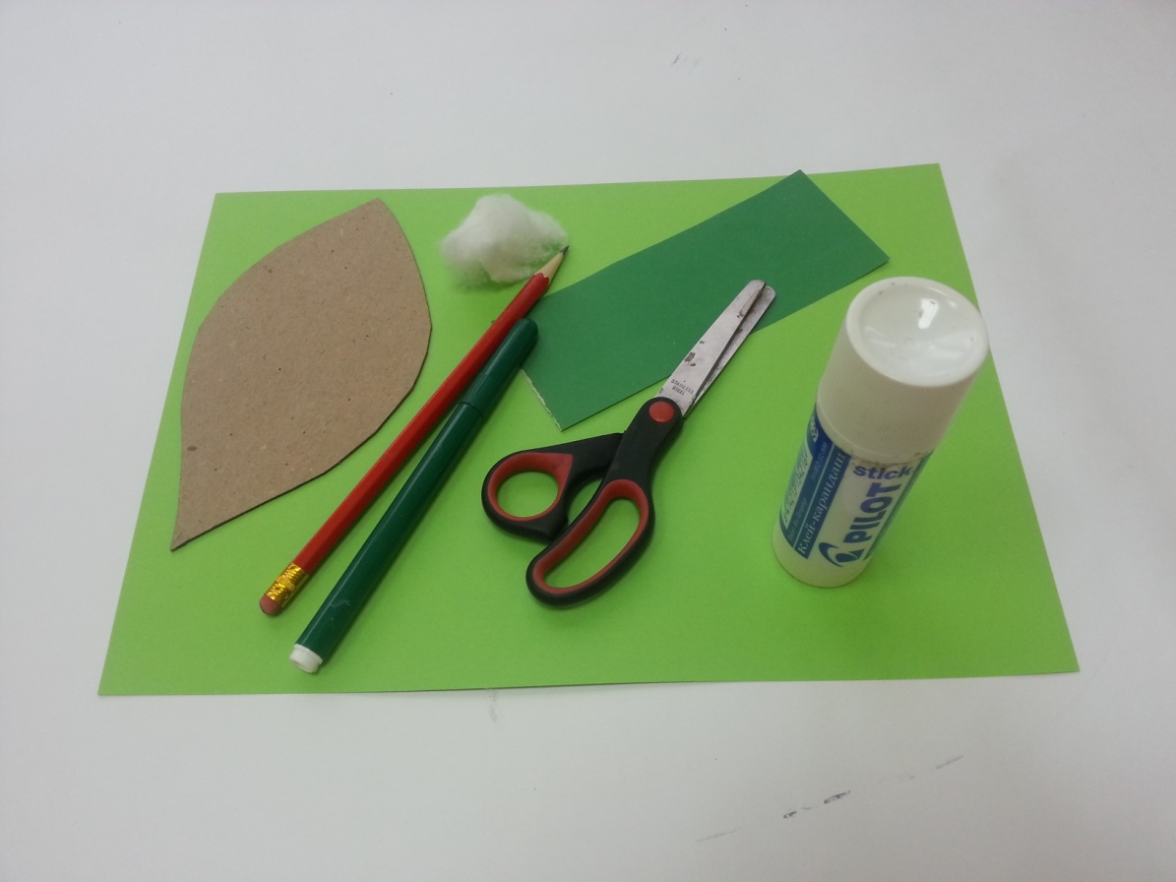
Нам понадобится :светло-зелёный лист бумаги, тёмно -зелёный небольшой лист бумаги, шаблон, клей-карандаш, ножницы, кусочек ваты, простой карандаш, зелёный фломастер

Slide 8
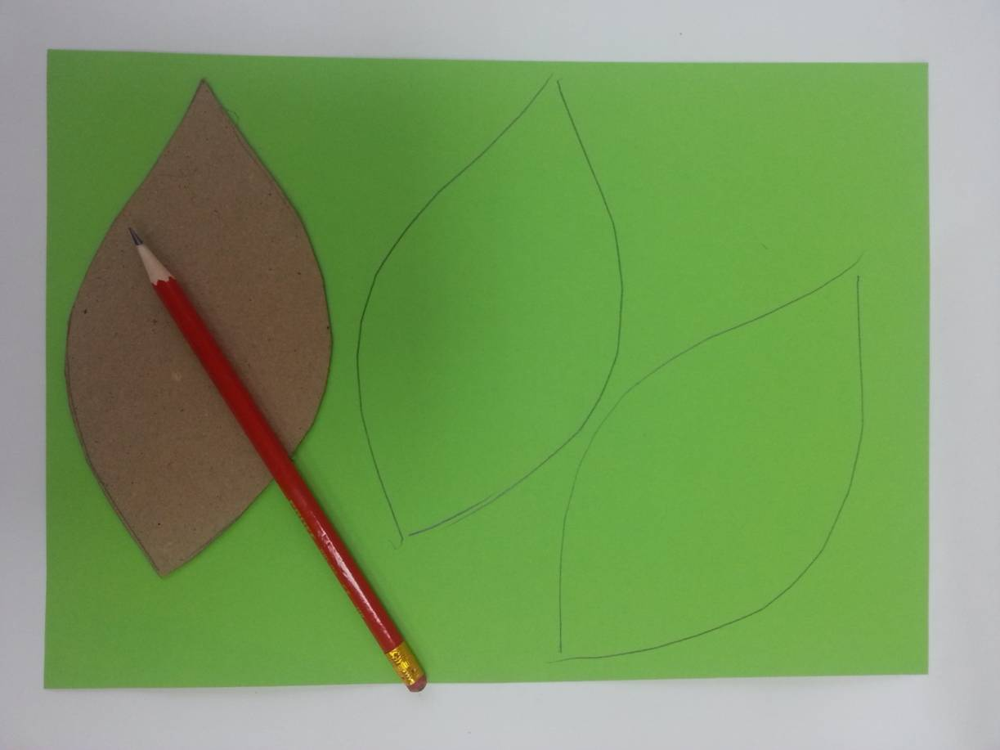
Обведите шаблон три раза на светло-зелёном листе бумаги.

Slide 9
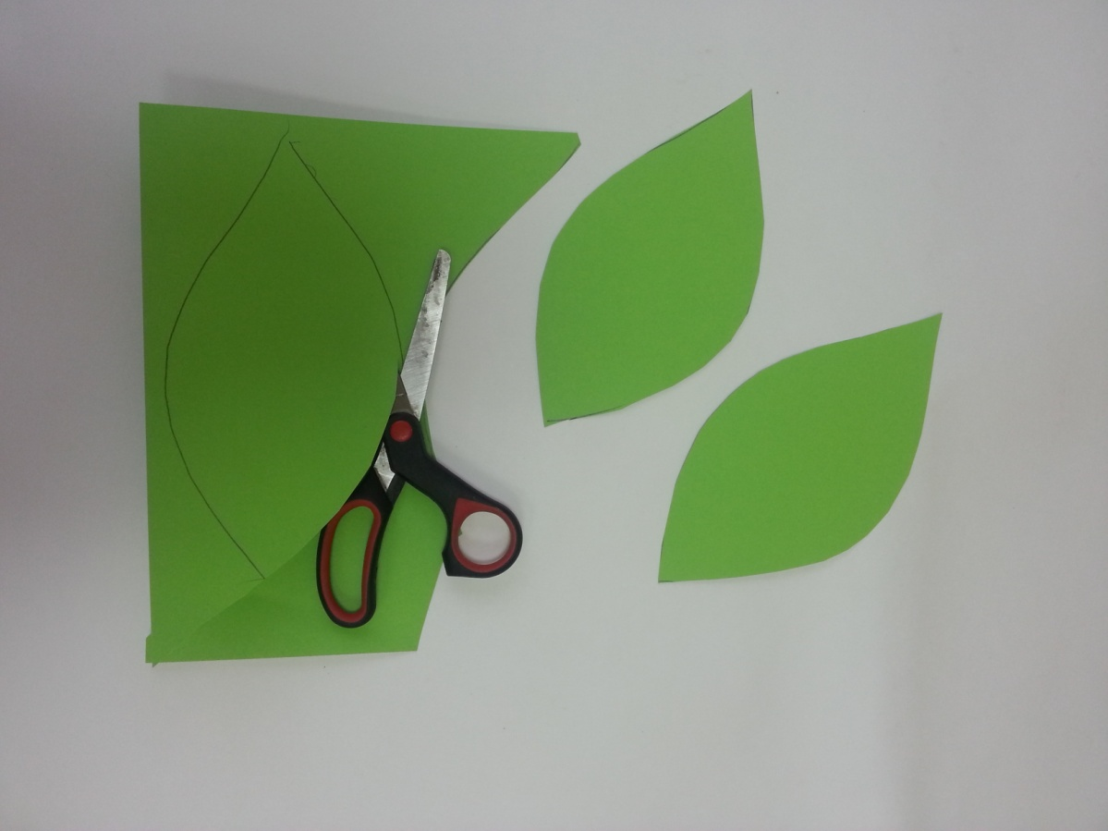
Вырежете ножницами по контуру рисунок.

Slide 10
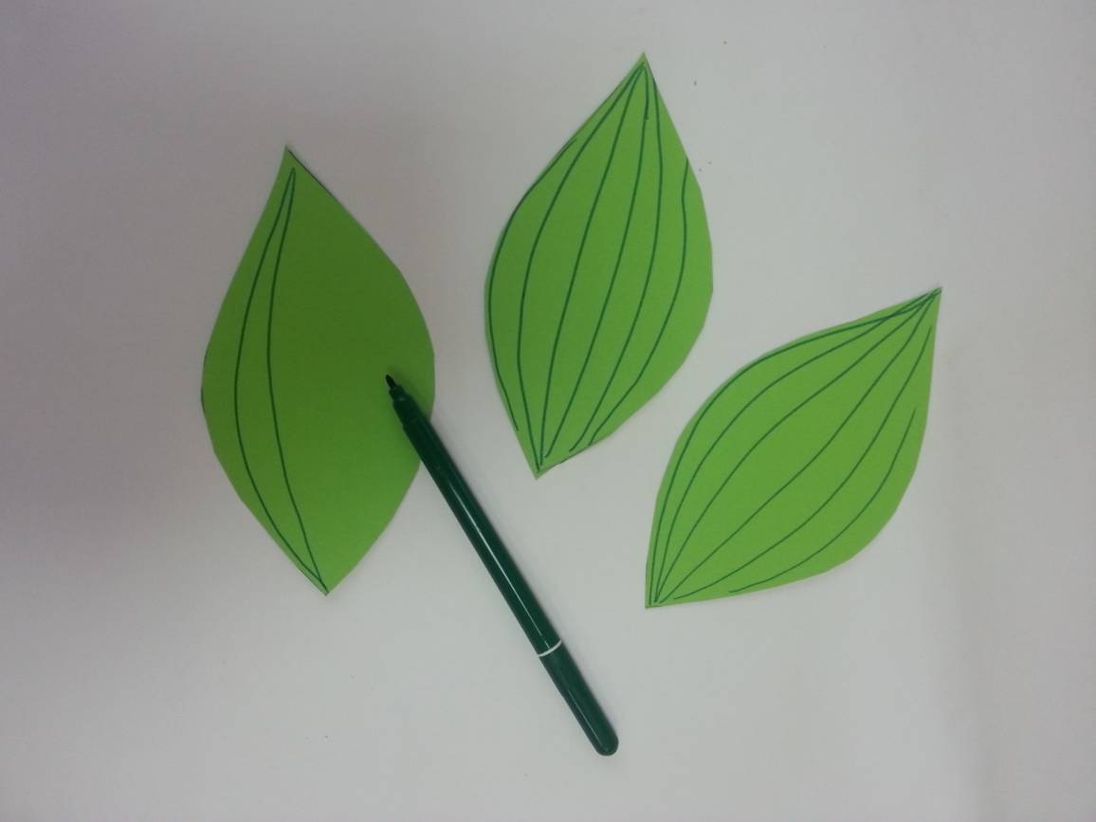
Нарисуйте зелёным фломастером линии
на листьях ландыша

Slide 11
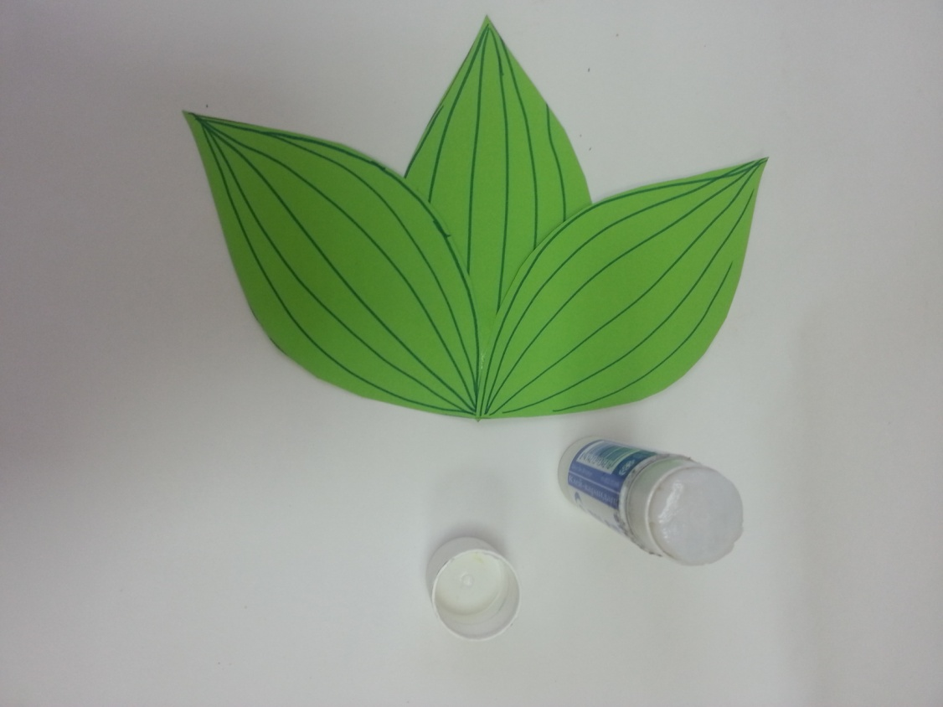
Склейте листья вместе

Slide 12
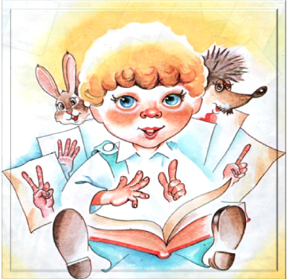
Педагог:
А теперь время гимнастики для рук:
На лесной полянке в мае ( дети шевелят пальчиками, разводят руки по сторонам)
Колокольчиком играя ( дети потряхивают кистями рук)
Ландыш – беленький цветочек ( кисти рук соединены на запястьях, пальцы отведены в стороны)
Как красив ты мой дружочек ( дети обнимают себя за плечи поглаживая предплечья)

Slide 13
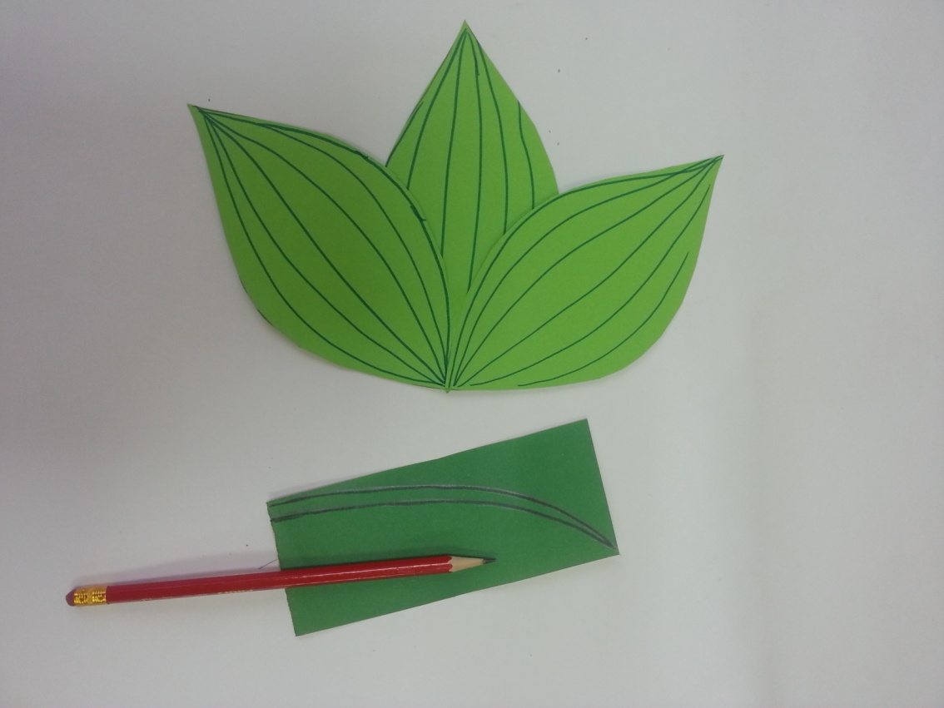
Из одного угла прямоугольника
к противоположному углу проведите дугу. Рядом с первой, проведите ещё одну дугу сходящуюся с первой в одной точке.

Slide 14
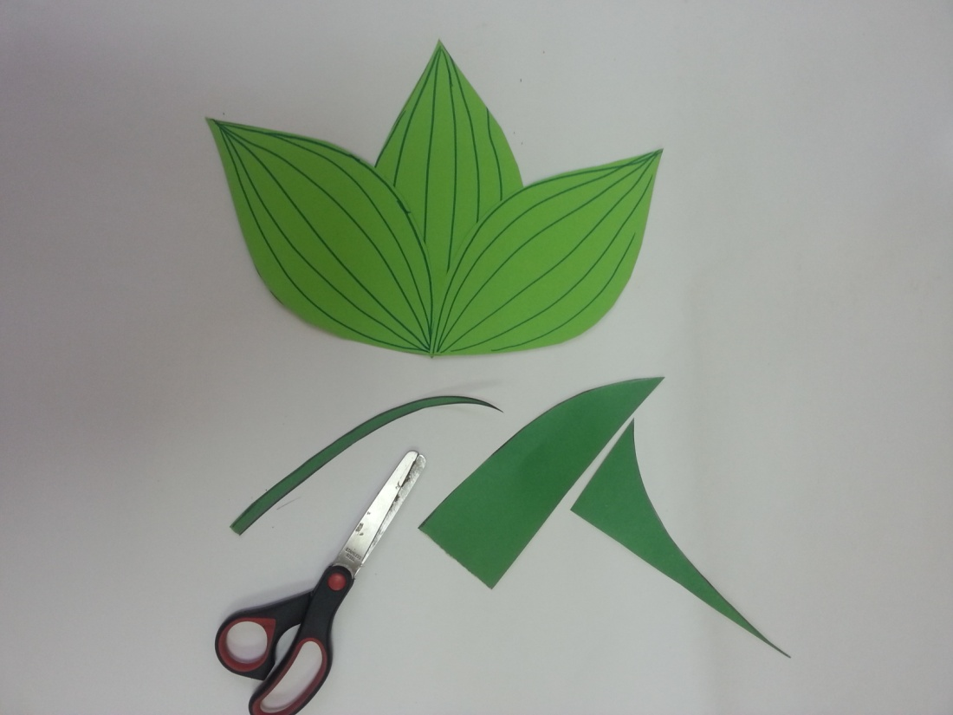
Вырежете стебель ландыша ножницами по контуру.

Slide 15
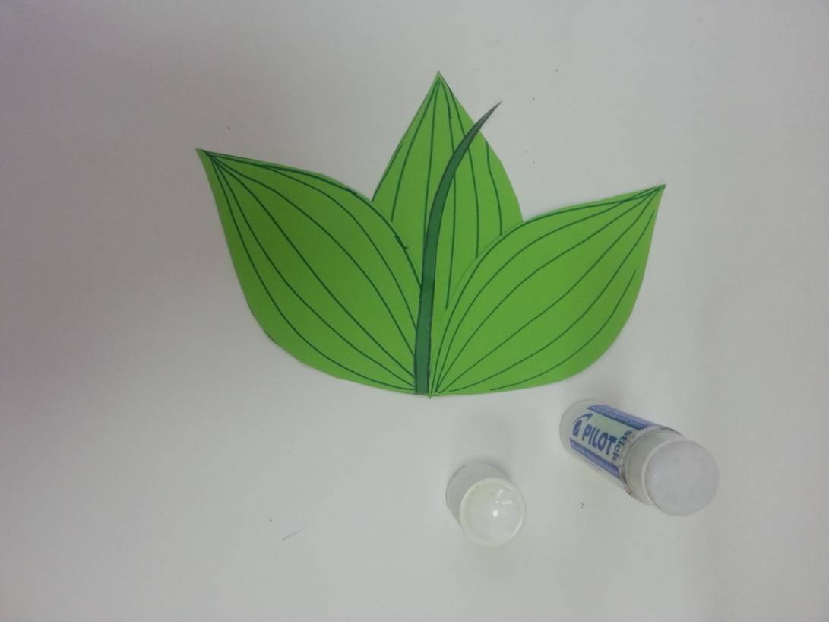
Приклейте стебелёк ландыша
на листья

Slide 16
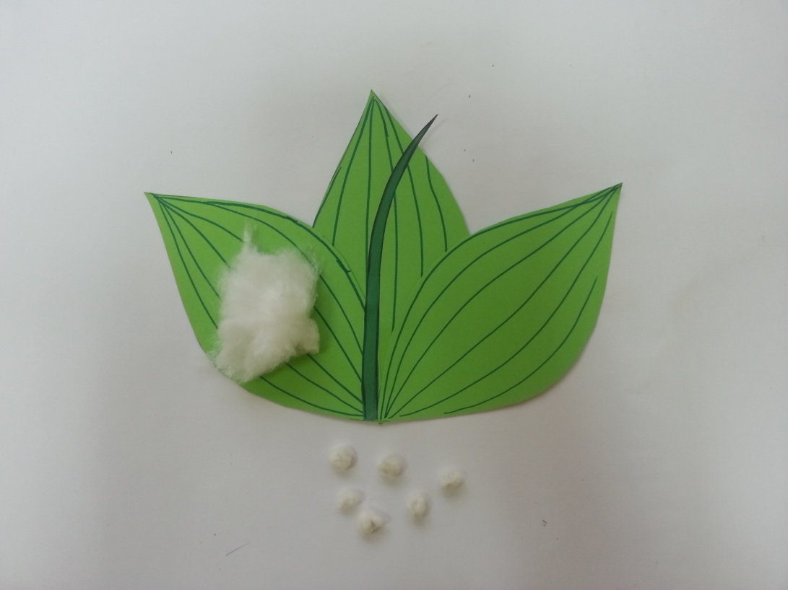
Из ваты скатайте несколько маленьких шариков.

Slide 17
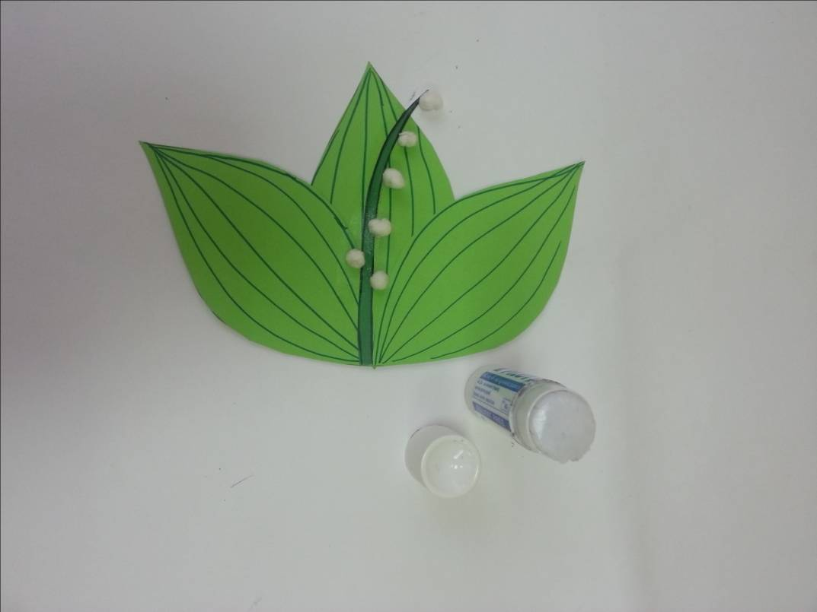
Приклейте шарики из ваты
на стебелёк ландыша.

Slide 18
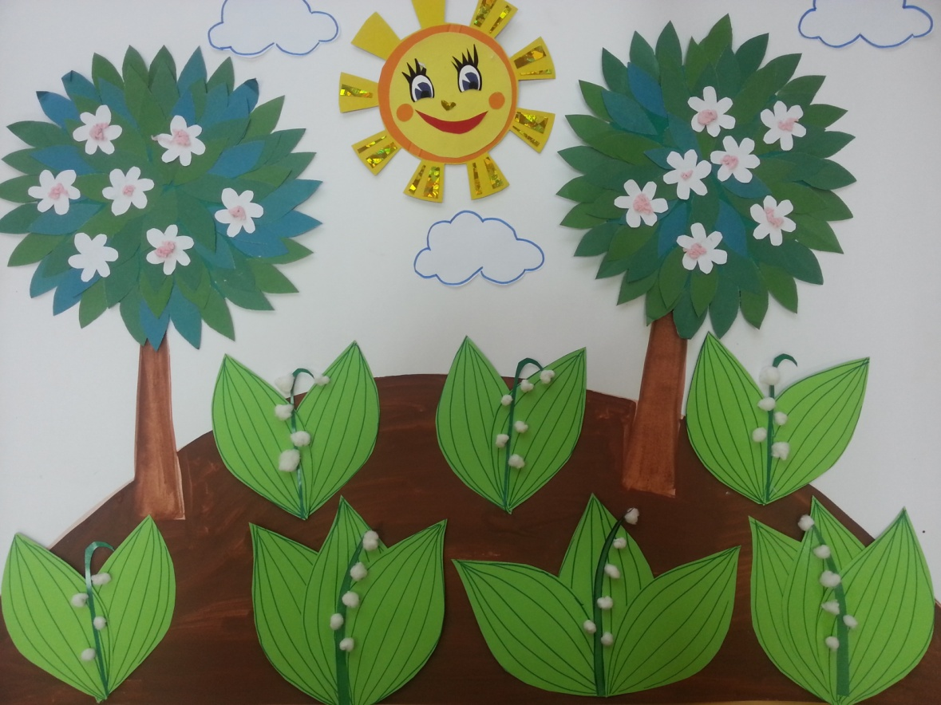
Педагог:
-Ребята приклейте свои ландыши
к картине Карандаша.
Педагог:
Вот , теперь весеннее настроение на картине. Чтобы наш мир был прекрасным, нужно беречь его. Не рвите цветы. Они погибнут. Пусть цветы цветут и украшают нашу землю.
Карандаш:
Я хочу подарить эту картину вам друзья. Пусть она украшает вашу группу и наполняет сердца весенним настроением.

